Slide 1
Projet Linux « Les planètes »
Khaled marzougui – js lequeux – yohann mutte – merlier helene

Slide 2
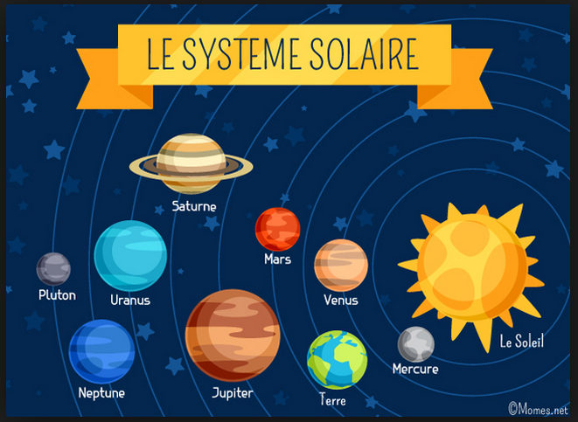
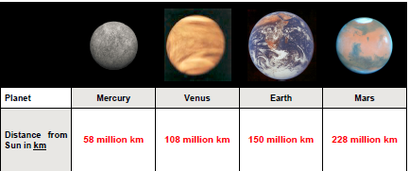
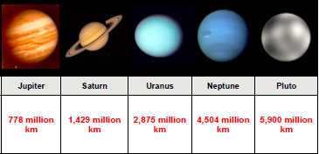
Calcul des distances entre les planètes par rapport à la distance avec le soleil en million de km

Slide 3
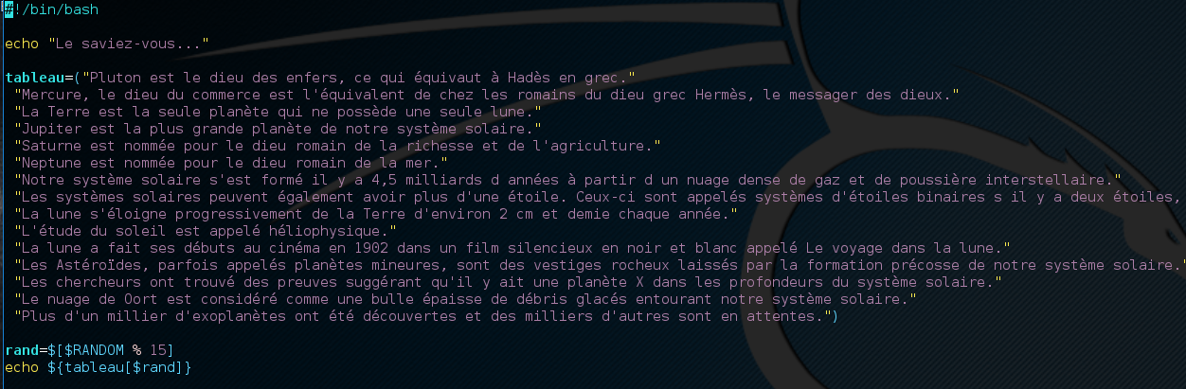
Generateur Aléatoire
Tableau de 15 valeurs

Slide 4
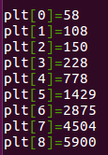
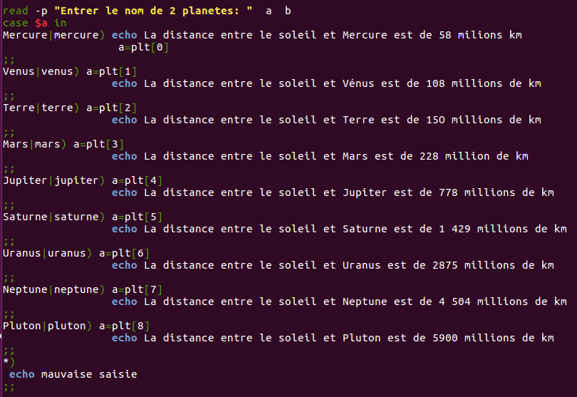
Le programme
Intanciation du tableau
Utilisation de case pour donner une valeur aux variables avec gestion des écritures avec et sans majuscule

Slide 5

Calcul de la distance entre les 2 planètes saisies
On fait la différence entre la planète a et b
Utilisation des anti cote pour mettre la valeur absolue dans la variable

Slide 6
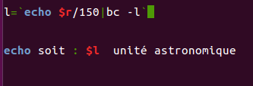
Conversion en UA c’est-à-dire en unité astronomique.
Cette unité sert surtout pour mesurer des distances dans le système solaire.
Elle équivaut à la distance moyenne qui sépare la Terre du Soleil soit environ 150 000 000 km.
bc –l pour avoir un nombre décimal
Année lumière unité trop grande pour le système solaire
1 année lumière = 9 460 700 000 000 km
Ou 1 AL = 63 241, 97 UA

Slide 7
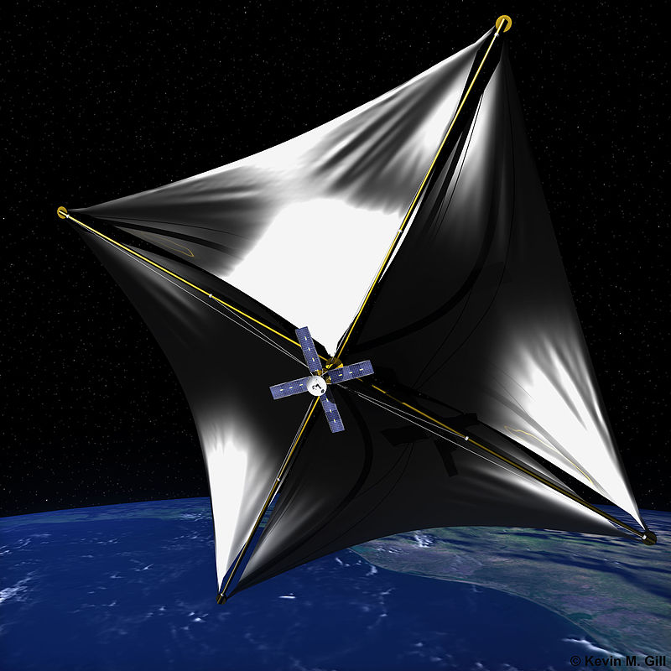
Projet Breakthrough Starshot
Le projet Breakthrough Starshot lancé début 2016 a pour objectif d’envoyer des milliers de sondes spatiales d’environ 1 gramme, équipées des voiles solaires, vers Alpha du Centaure,
Le faible poids des sondes permettrait à ces derniers d’atteindre 20% de la vitesse de la lumière dans le vide et ainsi de pouvoir nous retourner des images des exoplanètes potentielles
UA : L'unité astronomique
1 UA = 0 km
1 UA = 1.5812281999789E-5
AL :L'année-lumière
1 AL = 9 460 700 000 000 km
1 AL = 63241.978609626 UA

Slide 8
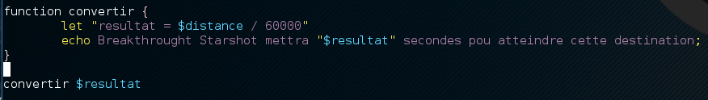
Calcul de la vitesse Starshop (%20 de la V.Lumière )
Exemple
Breakthrough Starshot :
20 % de 299 792 458 km / s = 60 000 km / s

Slide 9
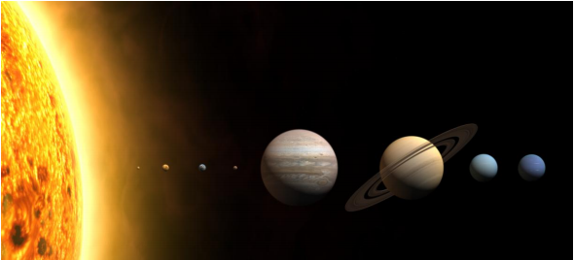
khaled
Yohan
Jean-Sébastien
Helene

Slide 10
Merci de votre Attention

